Slide 1
Material complementar

Slide 2
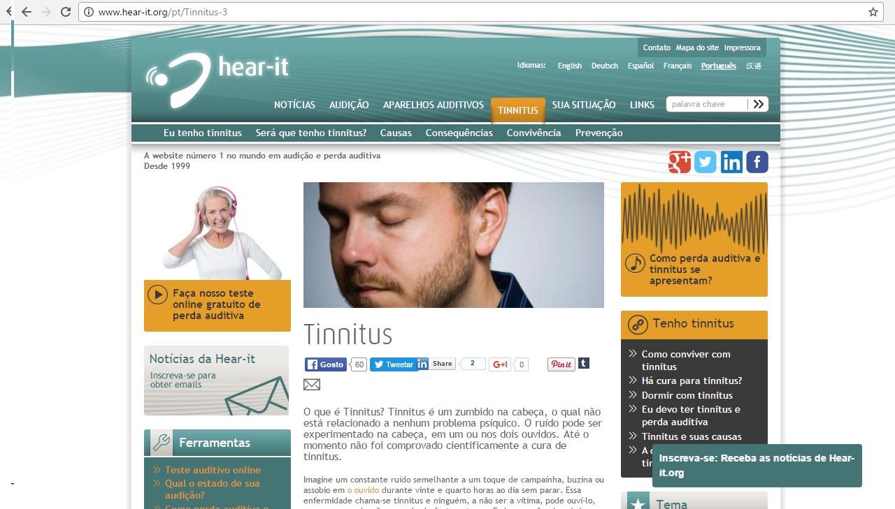

Slide 3
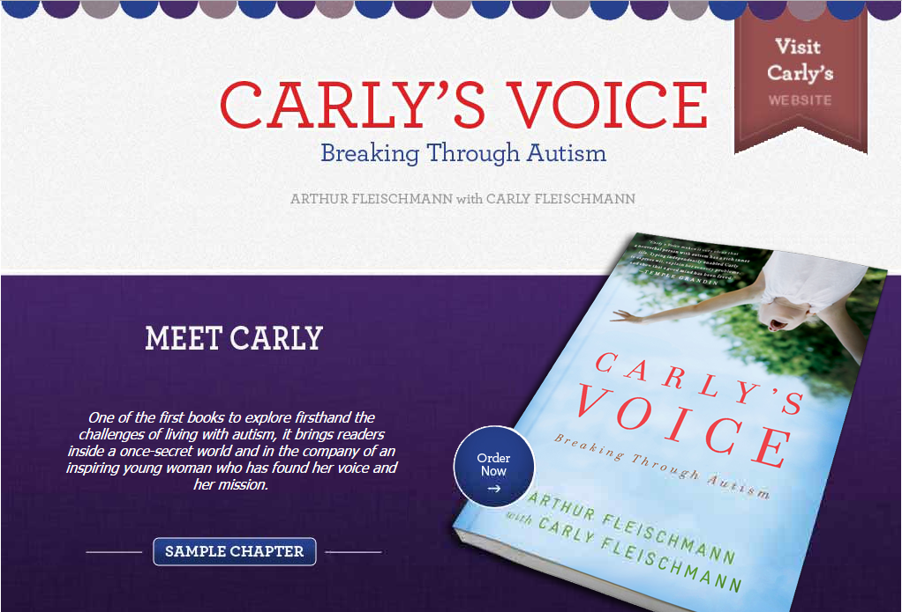
Carly Fleischmann foi diagnosticada com autismo severo e impossibilidade de fala aos 2 anos de idade;
Aos 10 anos, ela pegou um laptop e escreveu:
"HELP TEETH HURT“;
Como auxílio do computador ela conseguiu dizer como é o mundo de uma pessoa autista.
http://carlyscafe.com/

Slide 4
https://www.youtube.com/watch?v=KmDGvquzn2k#action=share

